Slide 1
RedIRIS
Conectando las universidades y la I+D+i española desde 1988
www.rediris.es
A Coruña, 23 de junio de 2026
INFORME ANUAL DE GESTIÓN DE RedIRIS
LUIS PRIETO
Director de ICTS RedIRIS

Slide 2
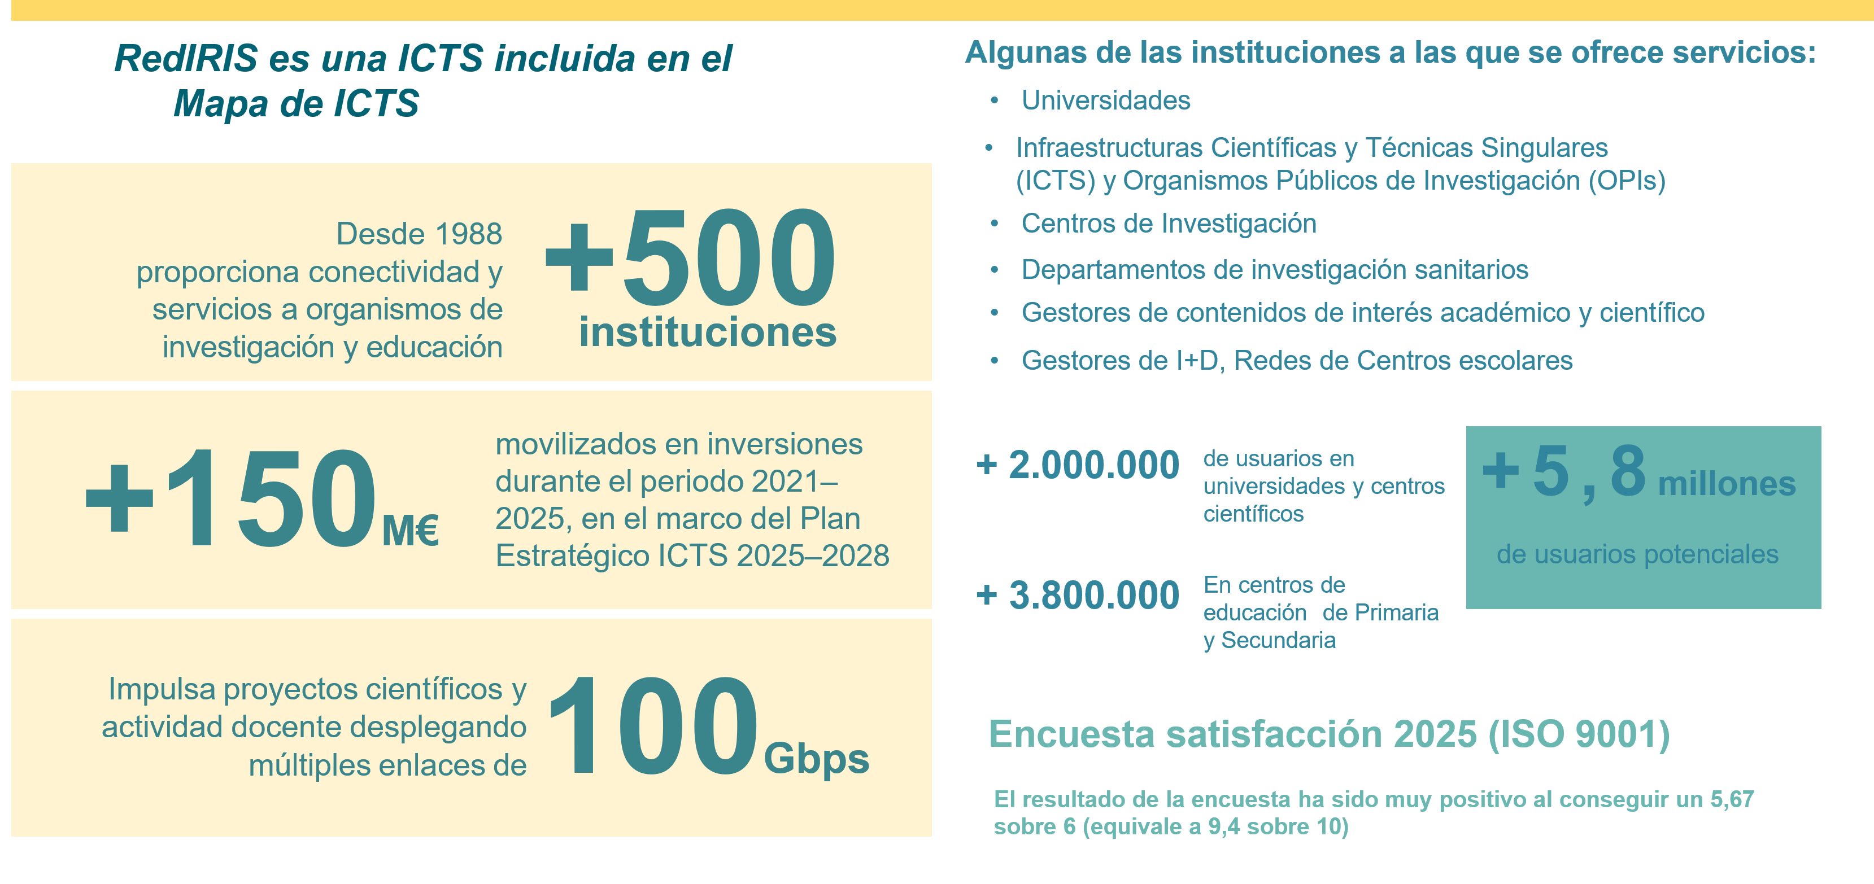
Qué es RedIRIS

Slide 3
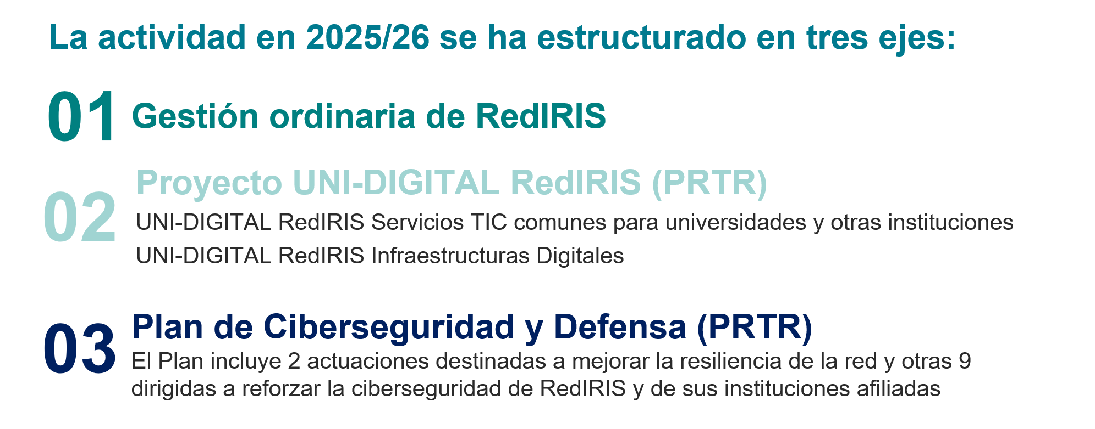
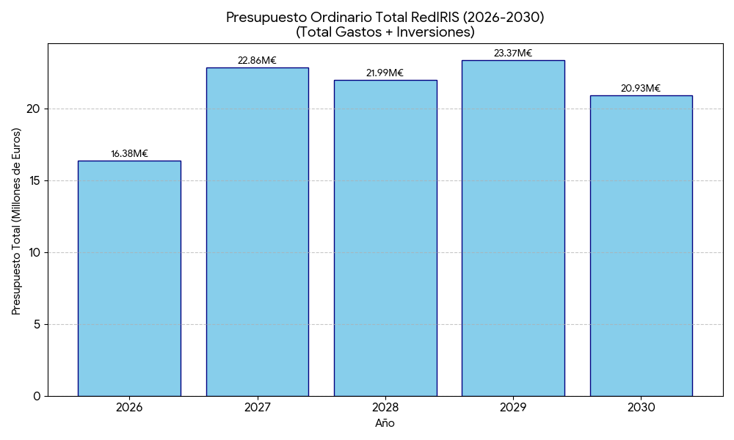
Actividad de RedIRIS
Previsión del Presupuesto ordinario 2026 - 2030
Cap. IV 16,6 M€
Cap VI 6,2 M€

Slide 4








Actividad RedIRIS. Plan Operativo anual 2026
PRINCIPALES ACTIVIDADES PARA 2026
40 nuevas licitaciones (entre presupuesto ordinario y MRR) por valor de licitación de 55 M€.
Adjudicación del nuevo soporte para servicios de middleware (SIR2, eduroam, certificados digitales, servicios de apoyo de administración electrónica) – 5,4 M€ (exp. 024/25-RI)
01
05
UNI-DIGITAL RedIRIS (MRR): Finalización del programa (unos 50 M€), con últimos despliegues de fibra y puesta en marcha de servicios TIC
06
Puesta en marcha de la nueva herramienta de relación con las instituciones afiliadas (comunIRIS)
02
Plan de ciberseguridad para la ciberdefensa (MRR): Fin de ejecución de las licitaciones lanzadas en 2025 (11 expedientes, unos 40 M€).
Posible ampliación para más años con otros fondos (FEDER - ya alguna actuación en 2026)
Realización de las XXXIV Jornadas Técnicas de RedIRIS en A Coruña (22-25 junio 2026)
03
07
Realización del XV Foro de Ciberseguridad de RedIRIS en la sede de Zamora de la (octubre 2026).
04
Preparación para cumplimiento de la Directiva NIS2 (entidad esencial), para lo que se refuerza el perfil de ENS, y entrada plena en vigor de ISO 27001:2022
08

Slide 5
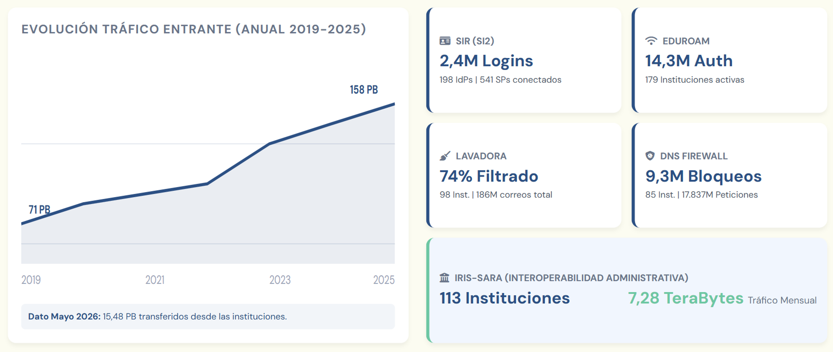
Actividad de RedIRIS

Slide 6



UNI DIGITAL - RedIRIS
En el Componente 21 del Plan de Recuperación, Transformación y Resiliencia del Gobierno de España (PRTR) se incluyó la inversión I5, en “Mejora de infraestructuras, el equipamiento, las tecnologías, la docencia y la evaluación digitales universitarios”, conocida como programa UNI-DIGITAL. En RedIRIS se ha articulado la siguiente medida para su ejecución.
Apoyo de infraestructuras y servicios TIC compartidos:
UNI-DIGITAL RedIRIS Infraestructuras Digitales. Mejora de la red troncal de fibra óptica de RedIRIS, se ha incrementado su huella de fibra (conexión con Baleares), llevado fibra óptica a nuevos organismos científicos y académicos, y colaborado con redes académicas y científicas autonómicas en la renovación del equipamiento a 100Gbps. (unos 30 M€)
UNI-DIGITAL RedIRIS servicios TIC compartidos. Se han desplegado servicios TIC, solicitados por las universidades a través de la Sectorial de Digitalización de CRUE (ciberseguridad, administración electrónica, blockchain, adquisición centralizada de licencias para docencia híbrida, apoyo a la ciencia abierta…), para hacer una gestión más eficiente de los recursos, lograr economías de escala y mejorar la interoperabilidad. (unos 20 M€)
Notes:
Importe adjudicado sin IVA infraestructura 28.243.991,14M
Importe adjudicado con IVA infraestructura 34.175.229,28M
Importe adjudicado sin IVA servicios 28.775.724,12M
Importe adjudicado con IVA servicios 24.716.646,20M

Slide 7
UNI DIGITAL – RedIRIS Infraestructuras Digitales
Refuerzo de conectividad avanzada para centros académicos y científicos de alto impacto
Optimización operativa y continuidad de servicio
La ampliación de RedIRIS‑NOVA ha mejorado la conectividad de varios centros académicos y científicos clave:
RedIRIS con esos despliegues de IRUs (acuerdos irrevocables de uso de fibra óptica de larga duración, unos 15/20 años) consigue
mejorar sustancialmente la conectividad,
ahorrar gran parte del coste, al hacer contratos de larga duración, en un entorno de competencia;
Mejorar la resiliencia del servicio, al reforzar rutas redundantes en nodos críticos de la red.
Las entidades afiliadas beneficiarias, al financiar los fondos MRR el 100% del coste, obtienen, gracias a RedIRIS, conexiones de muy alta capacidad para un periodo elevado de tiempo, ya licitadas y puestas en operación, y sin coste para esas instituciones.
BSC‑CNS: enlaces redundantes para servicios de supercomputación.
PLOCAN: conexión a RedIRIS‑NOVA100 para proyectos oceanográficos.
IAC: Fibra para su nuevo centro IACTEC
Observatorios Calar Alto y Javalambre: fibra óptica hasta lo alto de las montañas donde se encuentran los observatorios
INTA: sede principal en Torrejón y campus de La Marañosa
Campus singulares: conexiones avanzadas (Ceuta‑UGR; Mieres‑UniOvi; Talavera – UCLM).

Slide 8
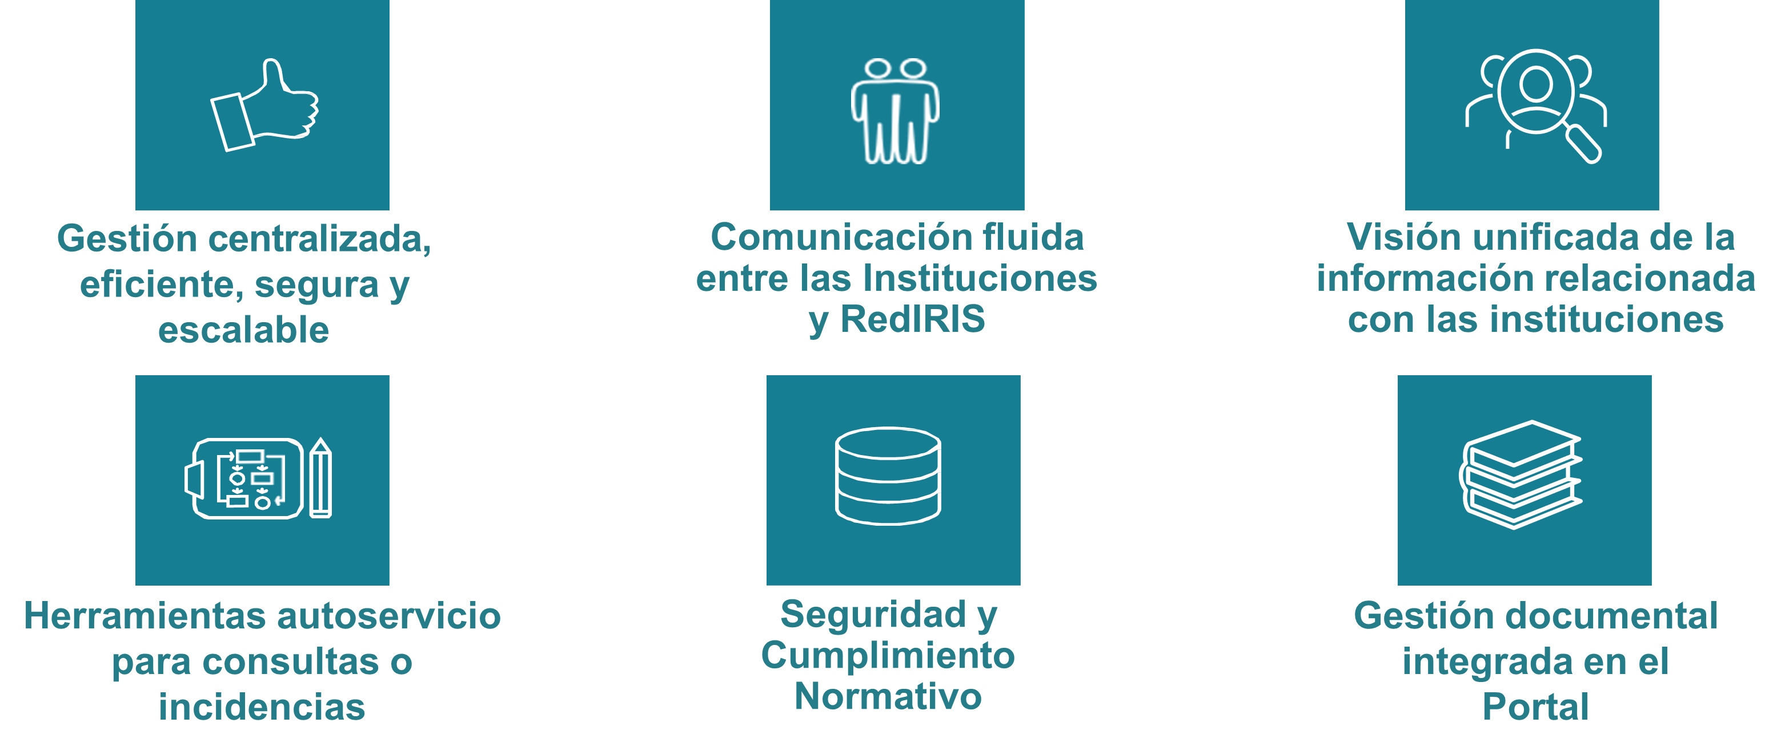
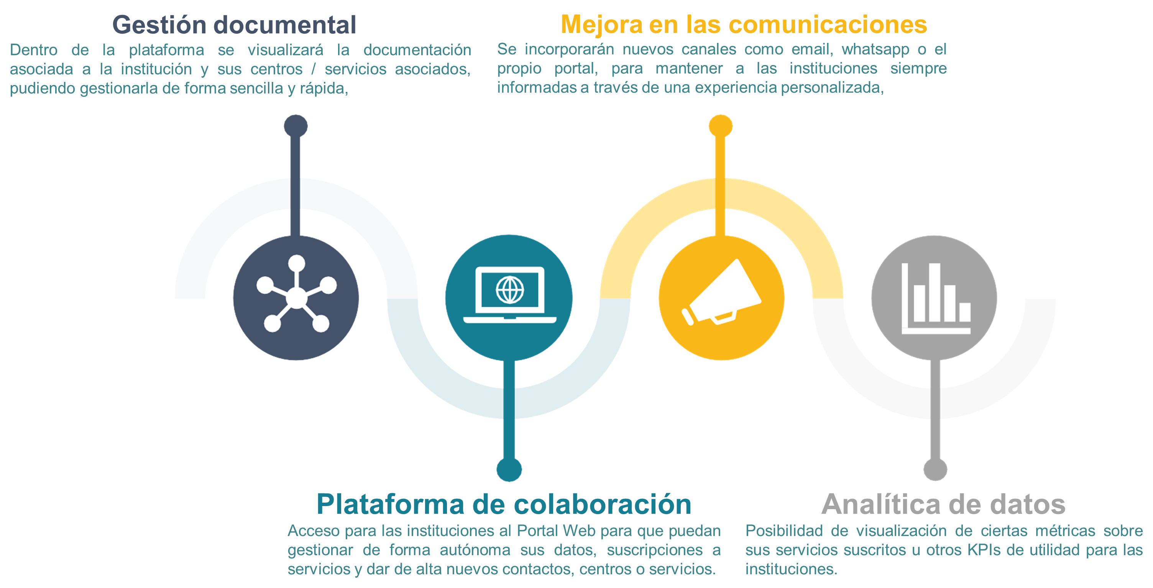
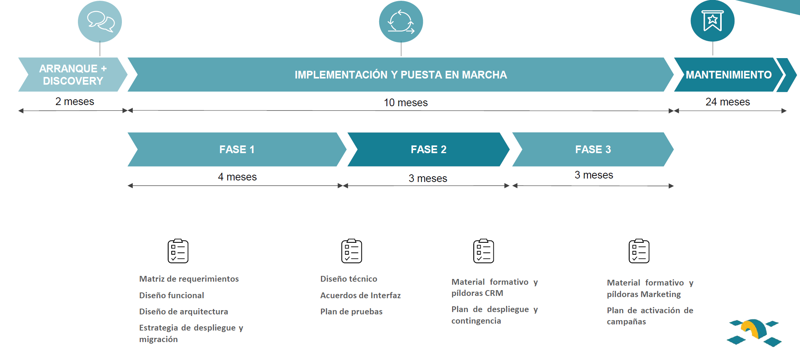
Nueva herramienta de relación con las instituciones afiliadas (ComunIRIS)
Contexto
Beneficios
Objetivo: mejora de la relación entre RedIRIS y sus instituciones afiliadas, facilitando una gestión de sus servicios y una comunicación más directa, ágil y personalizada a través de diferentes canales.
Solución: implantación de una plataforma de gestión y comunicación, que permita centralizar y acceder fácilmente a la información institucional y de contacto, así como gestionar de manera más eficiente los servicios prestados por RedIRIS.
La plataforma consiste en un Portal, accesible vía web desde cualquier dispositivo, el cual ofrecerá una experiencia fluida en la gestión de altas, bajas y modificaciones tanto de las instituciones, como de sus centros, contactos y servicios.
Alcance
Planificación

Slide 9




Plan Estratégico de Ciberseguridad para la Defensa
RedIRIS participa en el Plan de Ciberdefensa 2025 para reforzar la seguridad de su red y de los centros académicos y científicos del Ministerio de Defensa, con más de 40 millones de euros en fondos europeos.
Las actuaciones del Plan de Ciberdefensa de RedIRIS, financiadas con fondos MRR. permiten desplegar capacidades avanzadas de:
Detección y correlación de eventos de seguridad
Monitorización de activos en la Internet profunda (deep web)
Protección frente a amenazas emergentes
Mitigación avanzada de ataques DDoS
Equipamiento y licencias para fortalecer la seguridad de la red
Estas iniciativas consolidan a RedIRIS como un actor clave en España en la ciberprotección del ecosistema digital universitario y científico (incluyendo los centros académicos y de investigación de defensa).
RedIRIS ofrece servicios TIC a entidades esenciales, como las Infraestructuras Científico Tecnológicas Singulares (ICTS), de gran importancia estratégica.
RedIRIS da soporte de ciberseguridad a ICTS, centros científicos y universidades en colaboración con el CCN-CERT del Centro Nacional de Inteligencia, del Ministerio de Defensa.
RedIRIS ofrece también sus servicios TIC a todas las academias militares, y a los centros de I+D del Ministerio de Defensa, como el INTA (Instituto Nacional de Técnica Aeroespacial) y el ROA (Real Instituto y Observatorio de la Armada).

Slide 10
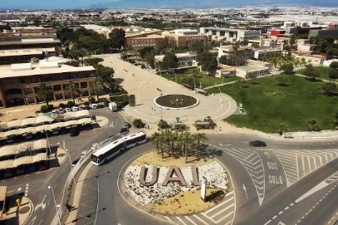

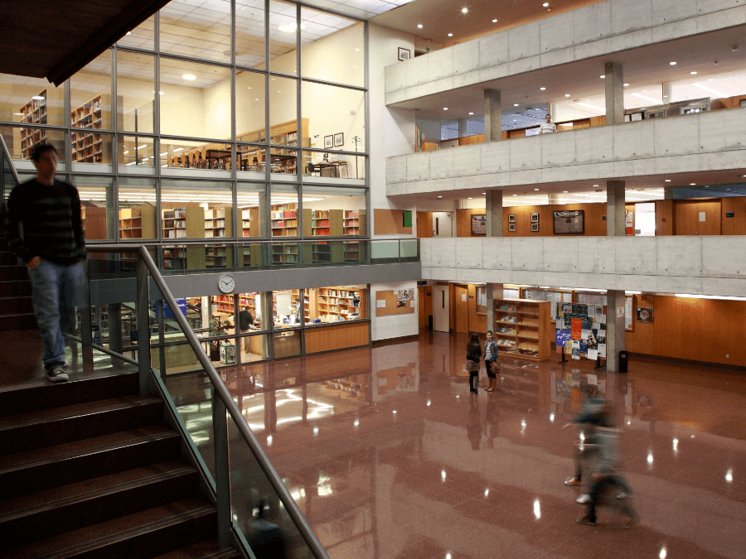




Eventos de RedIRIS 2026-2027
RedIRIS lleva a cabo diversas acciones destinadas a difundir su actividad y sus servicios entre los miembros de su Comunidad.
JJTT 2026
JJTT 2027
📍Facultades de Derecho y Sociología de la Universidad de A Coruña
🗓️ 23, 24 y 25 de junio de 2026
📍Universidad de Almería
🗓️ 25, 26 y 27 de mayo de 2027
Líneas temáticas
Líneas temáticas:
Infraestructuras TIC para centros académicos y de investigación
Servicios TIC para la docencia, la investigación y la gestión
Seguridad y privacidad
Soberanía Digital
Tecnologías cuánticas, Supercomputación y otras tecnologías emergentes
Inteligencia Artificial
Ciencia Abierta
Resiliencia y Continuidad de Negocio
Planes de Contingencia
Foro de Ciberseguridad 2027
📍Universidad de Salamanca – sede de Zamora
🗓️ 26 a 29 de octubre de 2027

